Slide 1
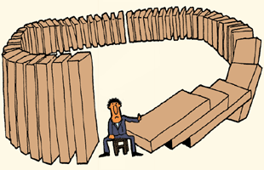

Noción
de
causalidad

Slide 2

Noción causal
Fenómeno
Hecho o
Acción
Causa
Efecto
La causalidad comprende una de tantas formas de dependencia que se origina al correlacionar los elementos del mundo real.
Naturaleza .
Sociedad.
Tecnología.
Conocimiento.

Slide 3

Inteligencia infantil
Parte de la
causalidad
Fase pre- causal
Fase causal
Causalidad sensorio-motora .
Causalidad pre- operatoria
Causalidad mecánica
Causalidad por generación

Slide 4


Noción de causalidad
La adquisición de esta noción no se logra con una explicación teórica , puesto que es un conocimiento abstracto interno del pensamiento, y que los niños requieren comprender mas que aprender de memoria
En Educación Inicial se recomienda trabajar la adquisición de dicha noción a través de la ciencia, puesto que la ciencia ofrece actividades que conllevan a comprender el mundo y los cambios.

Slide 5
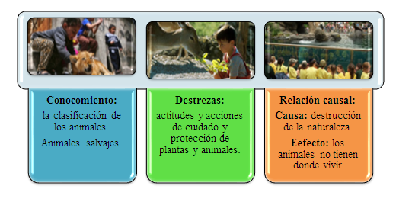
La ciencia y la noción de causalidad

Slide 6
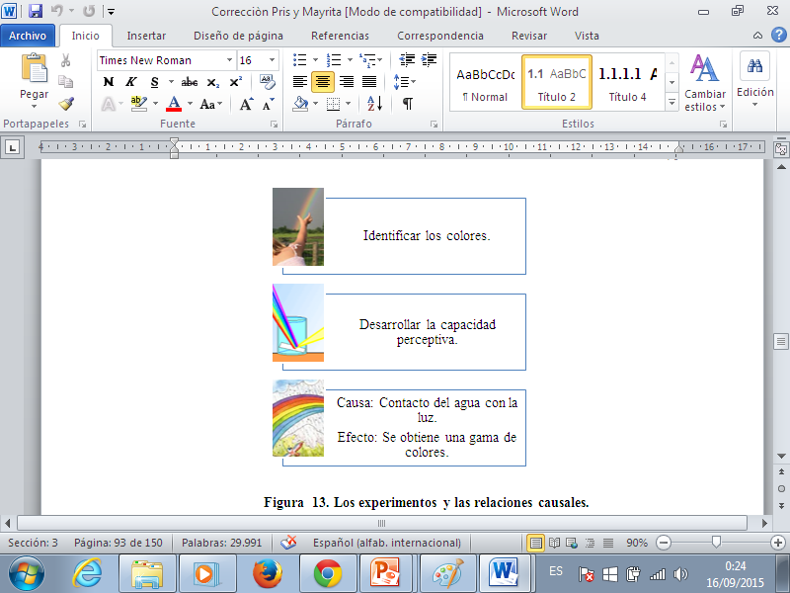
Experimentos científicos y la noción de causalidad.

